Slide 1


Pénzügyi szolgáltató hálózatok a Dráván innen és túl
Magyar Regionális Tudományi Társaság XI. vándorgyűlése
Kaposvár, 2013. november 21–22.
KOVÁCS Sándor Zsolt
tudományos segédmunkatárs
MTA KRTK Regionális Kutatások Intézete
Dunántúli Tudományos Osztály

Slide 2
Az előadás tematikája
Kutatási előzmények
Elméleti keretek
Vizsgálati célok
Eredmények
Összegzés

Slide 3
Előzmények
A Dél-dunántúli régió egyetemi versenyképességének fejlesztése (TÁMOP-4.2.1.B-10/2/KONV-2010-0002)
Kárpát-medence Régiói sorozat 13. kötete: Dél–Pannónia
IPA REGPHOSYS – Photovoltaic Systems as Actuators of Regional Development (HUHR/1101/2.1.3/0002)
Új térformáló erők és fejlődési pályák Kelet-Európában a 21. század elején (OTKA 104985)
Saját kutatások

Slide 4
Elméleti keretek
Intézményi struktúrák neoklasszikus és posztkeynesi elméletei (Kohn, 1998)
Likviditási preferencia modell (Dow, 1990)
Duális bankrendszer – Centrum-periféria jelenség – perifériák alulfinanszírozása, likviditási problémája, elérhetősége (Porteous, 1995; Gál, 2010),
A nagy kereskedelmi bankok érdektelensége a nem központi régiókban, az ottani KKV-hitelezésben (Berger és Udell, 1995)
  Pénzügyi kirekesztődés (Dymski, 2005; Leyshon, 2005)
    Társadalmi
    Területi

Slide 5
Jelen vizsgálat célja
A rendelkezésre álló szakirodalmi források és statisztikák elemzésével:
  Feltérképezni az elérhetőségi lehetőségeket a területen
  Mérni és elemezni a kirekesztést, a funkcionális távolságot
  Összehasonlítani a határ két oldalát
Terepmunka és személyes interjúk segítségével:
  Megismerni a helyi igényeket, elégedettséget
  Betekintést nyerni a szolgáltatói stratégiákba

Slide 6
Rövid banktörténet
Magyarország:
  Kétszintű bankrendszer 1987-től
  Bankverseny, fiókhálózat bővülés
  2008-ig növekvő vidéki hálózatok, de erős centrális jelleg
  Válság hatására szűkülő piac
Horvátország:
  Függetlenedés és rendszerváltás előtt is jellemző kétszintű bankrendszer
  Szétválás okozta válság
  Jelentős külföldi banki beáramlás
  Bankok számának csökkenése, de decentralizált hálózat

Slide 7
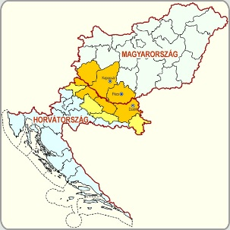
A vizsgált terület

Slide 8
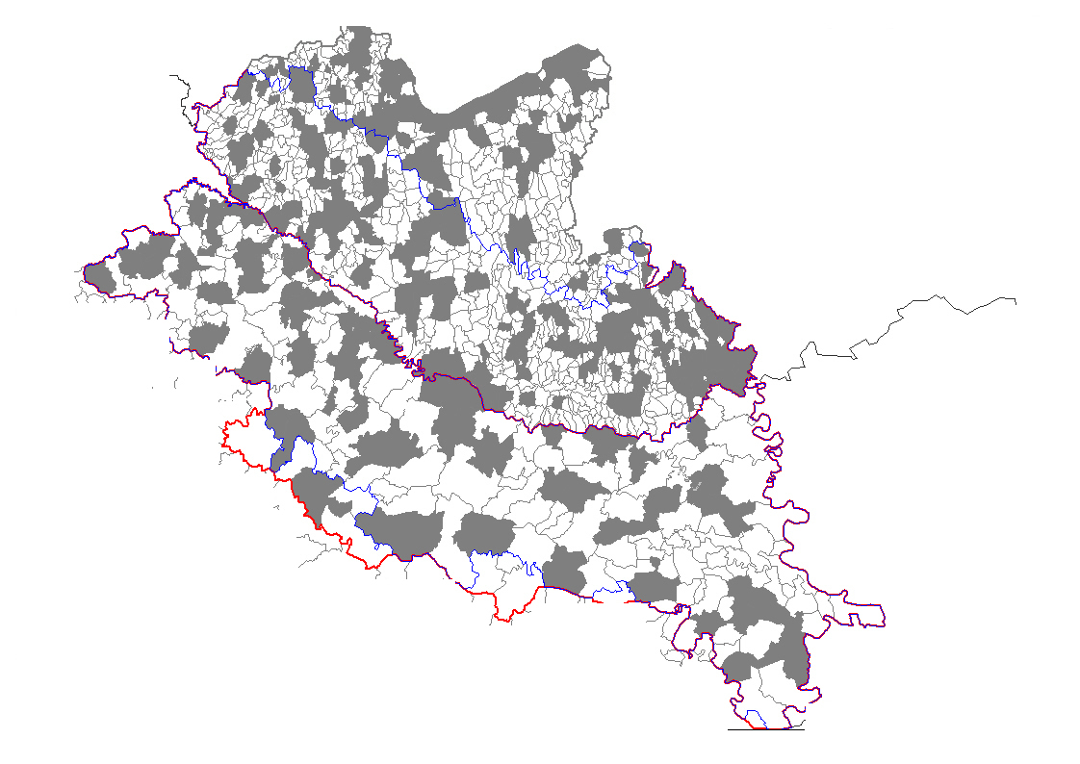
Helyi elérhetőség

Slide 9
Megyei szintű lakossághoz viszonyított bankdenzitás
Megye | Banksűrűség (fő/fiók)
Baranya | 2.645
Somogy | 3.574
Zala | 2.471
Magyarország | 3.220
Kapronca-Körös | 3.503
Belovár-Bilagora | 4.436
Varasd | 3.999
Muraköz | 4.285
Eszék-Baranya | 3.589
Verőce-Drávamente | 3.142
Vukovár-Szerém | 5.984
Pozsega-Szlavónia | 3.121
Horvátország | 3.385

Slide 10
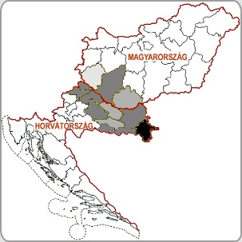
Megyei szintű lakossághoz viszonyított bankdenzitás

Slide 11
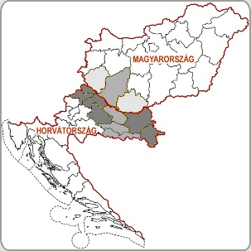
GDP-hez viszonyított banksűrűség

Slide 12
Kirekesztés a térségben
 | Magyar oldal | Horvát oldal
Szolgáltató nélküli települések | 636 (79%) | 136 (68%)
Lakosság arány ezeken a településeken | 26,6% | 20,8%
Átlaglakosság az ellátás nélküli településeken | 409 fő | 532 fő

Slide 13
Összegzés
Perifériák
Közös és eltérő gyökerek is
Elérhetőség mindkét oldalon eltéréseket mutat az egyes területi egységek között
A magyar oldalon a kirekesztés valamivel kisebb értékeket mutat
Erősebb ügyfél-bank kapcsolatok → versenyelőny az adósminősítésben, ügyfélkiválasztásban, hitelszerződésekben
Kapcsolat a helyi banki aktivitás és a helyi gazdaság fejlődése között (Hakenes et al., 2009)
Agglomerációs hatások (hitelezési aktivitás, hatékony menedzsment) (Ferri-Messori, 2000, Hakenes et al., 2009)
DE! Diszperz hatás (kockázatmegosztás, bankközi piac) (Dow, 1991)

Slide 14
Köszönöm a megtisztelő figyelmet!
Magyar Regionális Tudományi Társaság XI. vándorgyűlése
Kaposvár, 2013. november 21–22.
Kovács Sándor Zsolt
skovacs@rkk.hu
http://www.rkk.hu/hu/cvs/kovacs_sandor.html

